Slide 1

Filtros Kalman para el seguimiento de objetos
Estudiante: Matías Villalón
Profesor: Jorge Cárdenas
Curso: EIE401: Procesamiento Digital Multimedia
Valparaíso, 19 de Junio 2025

Slide 2
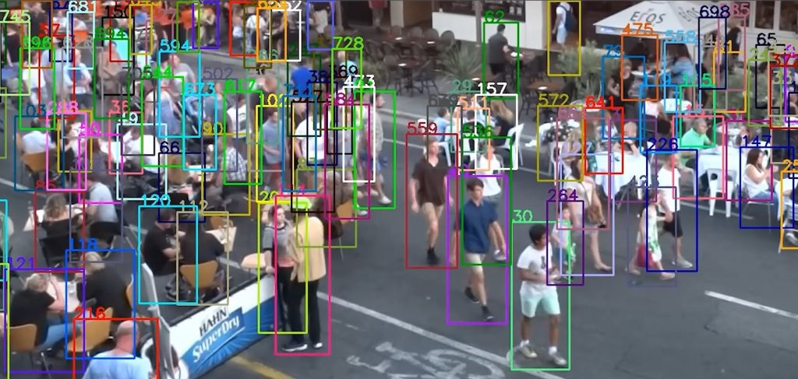
Marco teórico
Introducción al seguimiento de objetos
¿En que consiste?
¿Cuándo se utiliza?
¿Cuáles son sus desafíos?
Oclusión
Ruido
Múltiples objetos
Multiple Object Tracking

Slide 3
Marco teórico
Características de un filtro Kalman
Predicción de la futura ubicación de los objetos.
Reducción del ruido producto de detecciones imprecisas.
Facilitar el proceso de asociación de múltiples objetos.
Funciona en base a ciclos de predicción y corrección
Codigo importante:

Slide 4
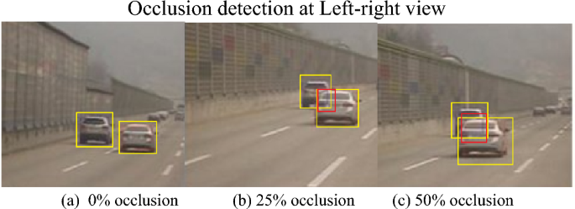
Problemáticas
Problema 1: El centro no coincide con el centro real
Resolución: Combinando las predicciones con la medición actual es posible de salas de computación, para reutilización de elementos disponibles.
Problema 2: Oclusión
Resolución: Predice la posición basándose en formulas de movimiento, con el fin de estimar la trayectoria que seguirá el objeto.

Slide 5

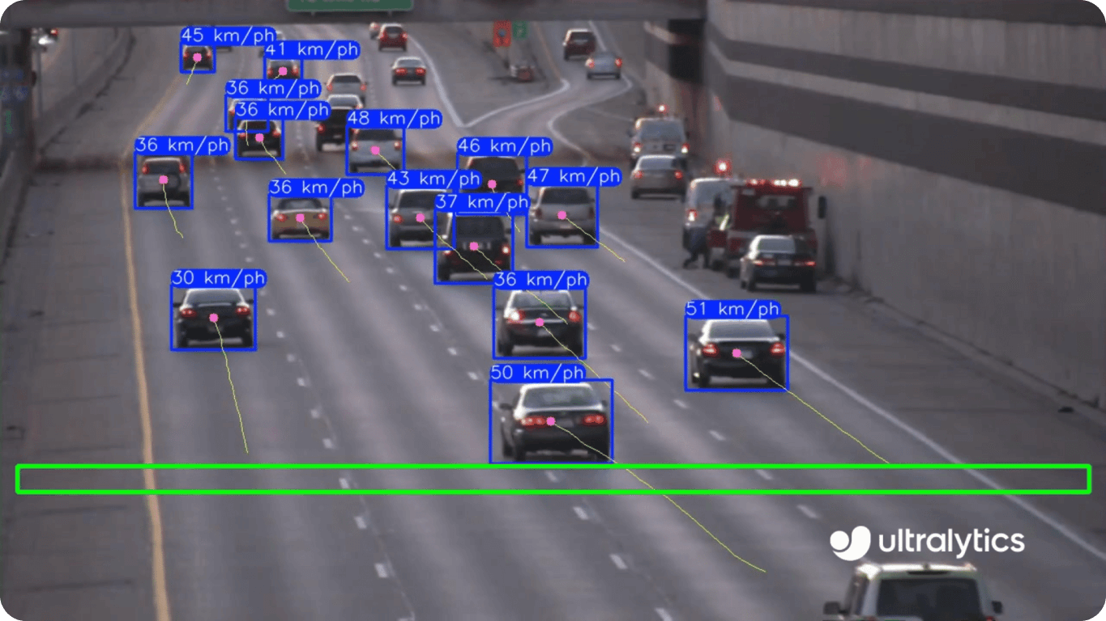
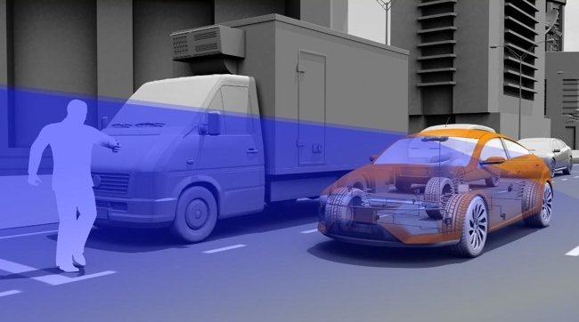
Aplicaciones en la vida real
Ejemplos:
Sistemas de vigilancia: Permite seguir a personas en movimiento, lo cual es útil en cámaras de seguridad.
Realidad aumentada: Permite entregar información de la velocidad, la trayectoria del objeto, su posición u orientación en todo momento.
Vehículos automáticos: Permite predecir el movimiento de los peatones y de otro vehículos, para decidir si es seguro avanzar.

Slide 6
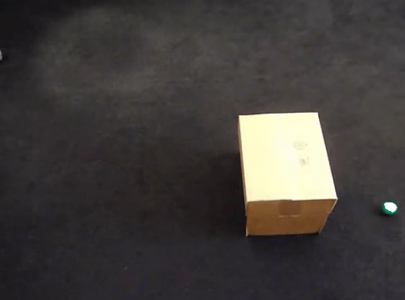
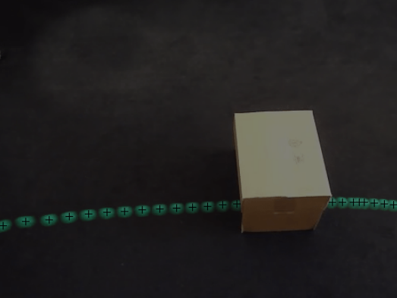
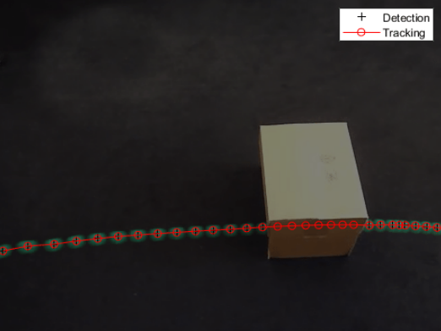
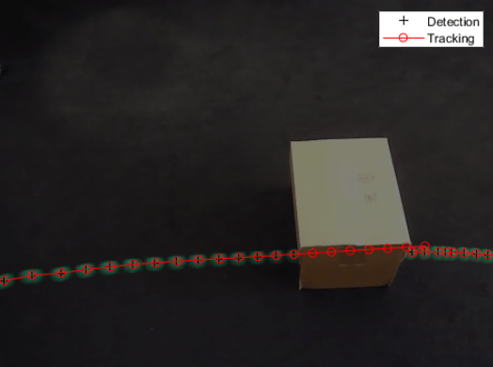
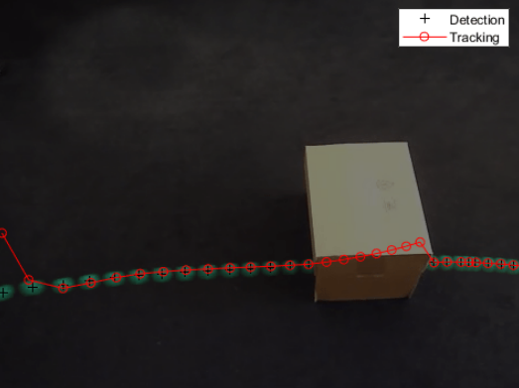
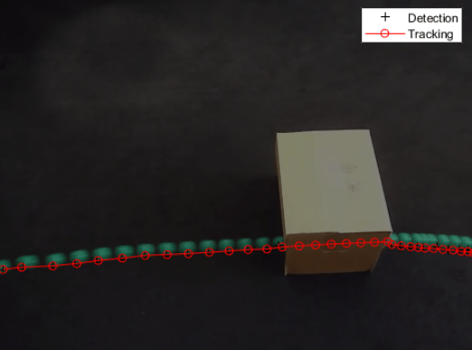
Ejemplo practico del filtro Kalman
1
2
3
4
5
6

Slide 7
Conclusión
Mejora el seguimiento de imágenes.
Estimación confiable.
Depende de una buena configuración previa.

Slide 8
Bibliografía
Recurso principal:
Curso de PDM: Archivo respecto a Video16
Recursos externos:
Web: https://link.springer.com/article/10.1007/s00371-024-03374-7
Web: Filtros Kalman - MATLAB & Simulink
Web: https://paperswithcode.com/task/multi-object-tracking

